Slide 1
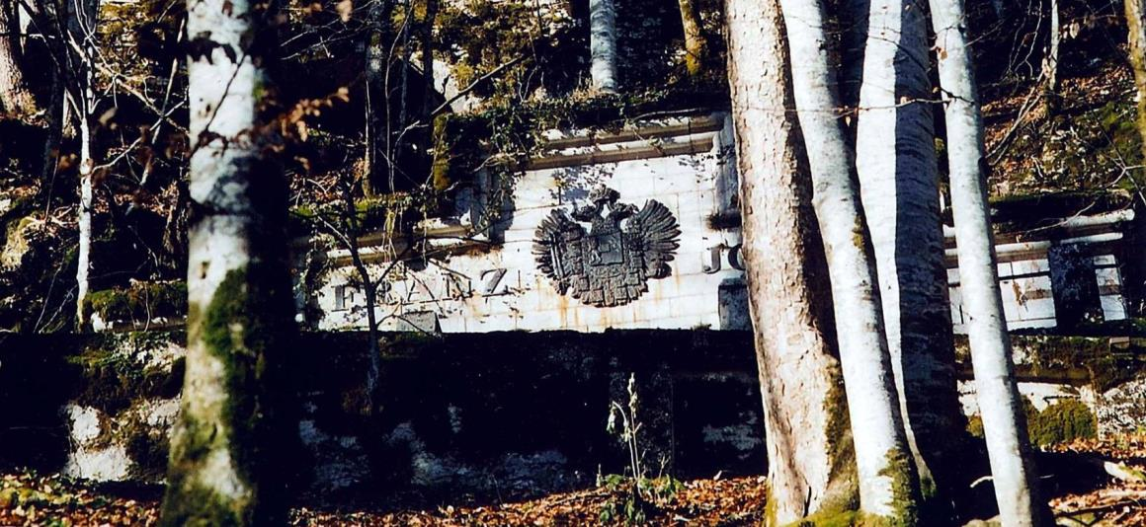
Industriearchäologie im oberösterreichischen Salzkammergut

Slide 2
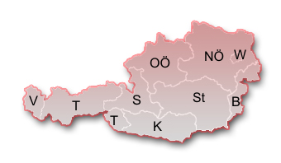
Salzkammergut
Notes:
2

Slide 3
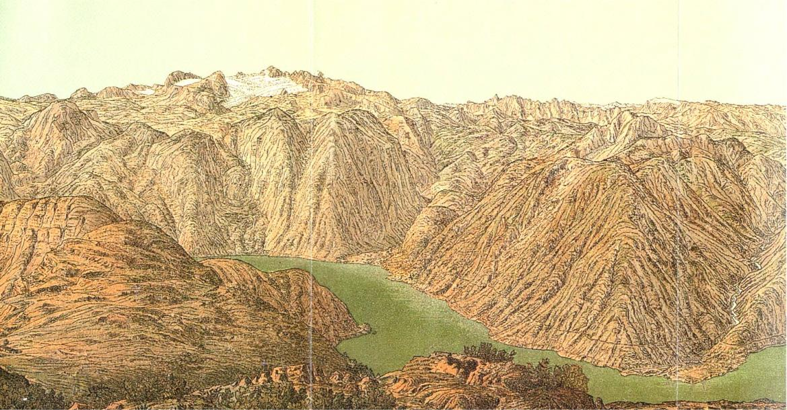
Sonderwirtschaftszone - Salz
Notes:
3

Slide 4
Themenübersicht
Salzbergbau
Soletransport
Salzsud
Holzwirtschaft
Salztransport - Wasserbau
rezente Nutzung - Denkmalschutz
Notes:
4

Slide 5
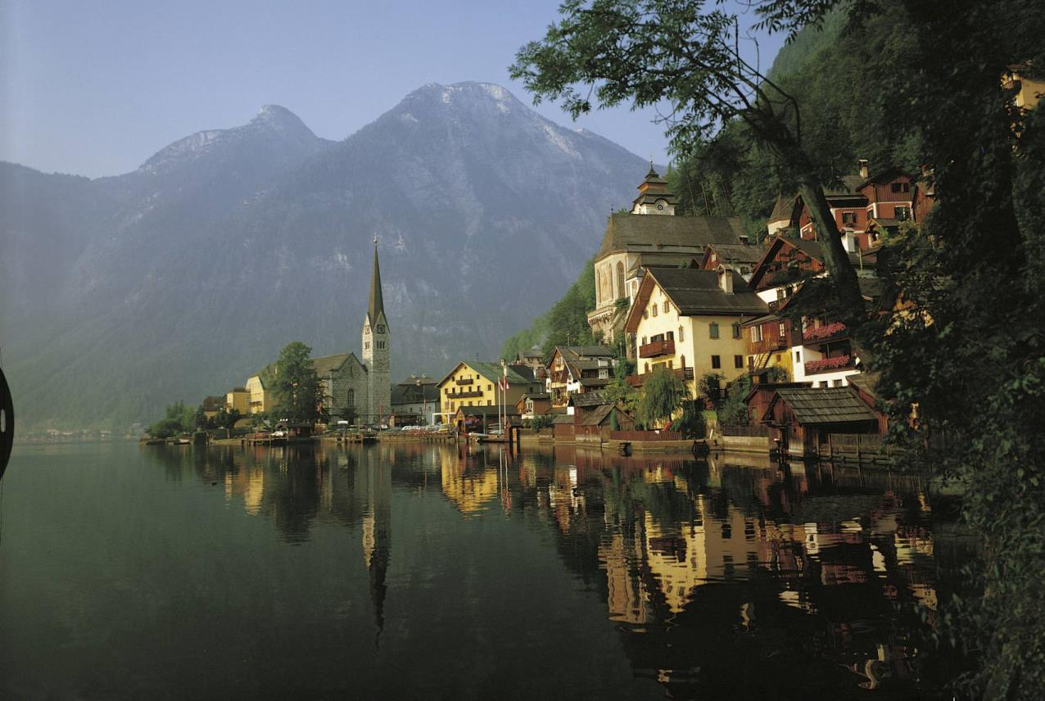
UNESCO World Cultural Heritage site Hallstatt
Notes:
5

Slide 6
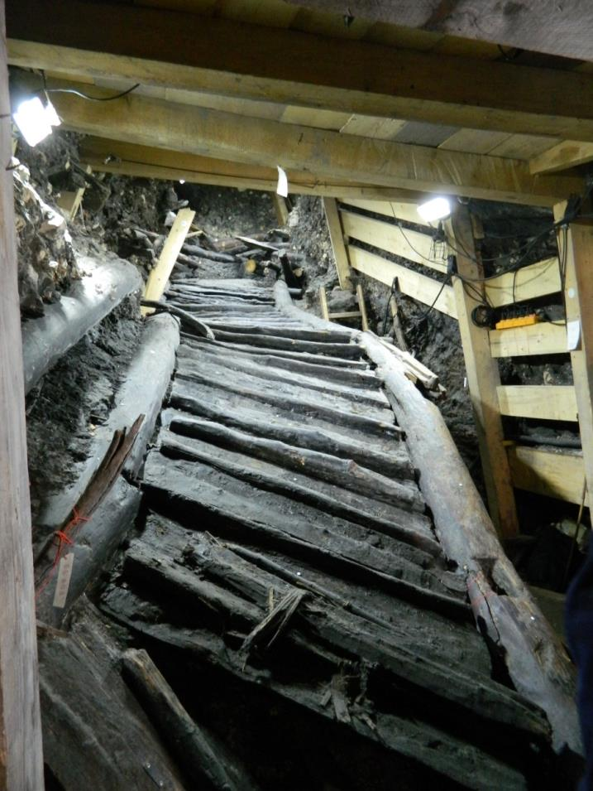
prähistorischer
Salzbergbau
Notes:
6

Slide 7
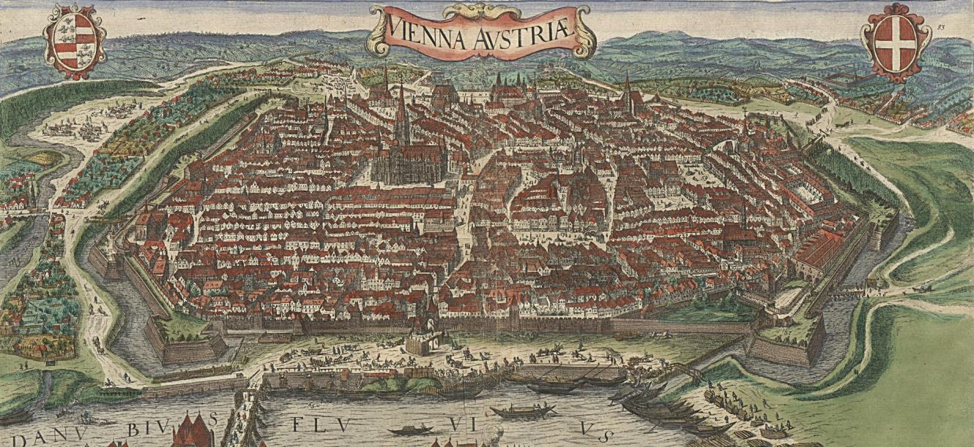
Salz - Urbanisierung
Notes:
7

Slide 8
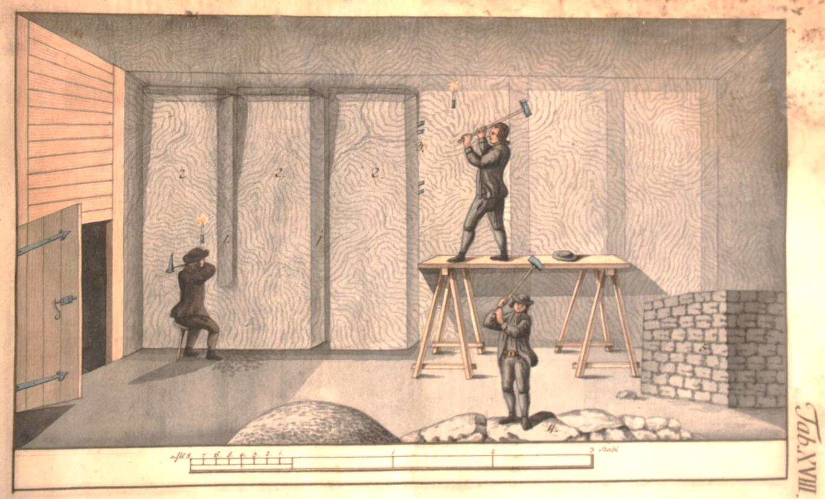
Salzbergbau
Notes:
8

Slide 9
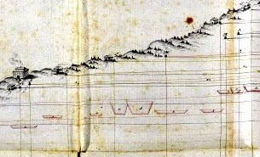
Salzbergbau
Notes:
9

Slide 10
Salzbergbau
Notes:
10

Slide 11
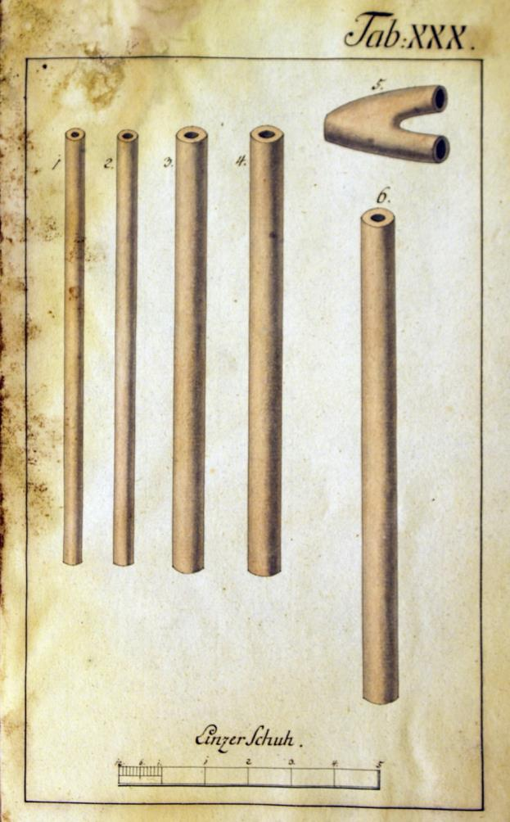
Soletransport
Notes:
11

Slide 12
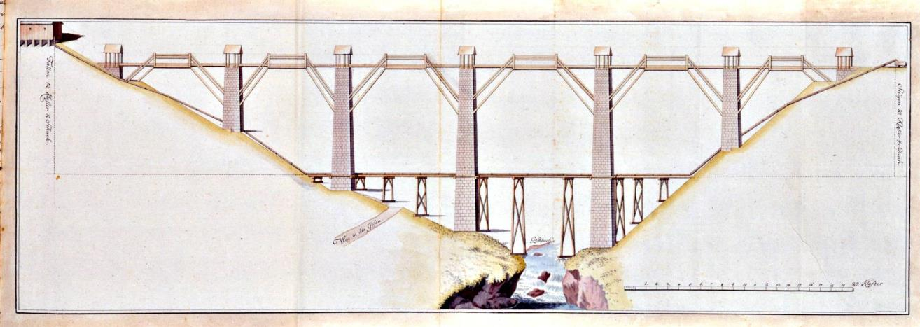
Soletransport
Notes:
12

Slide 13
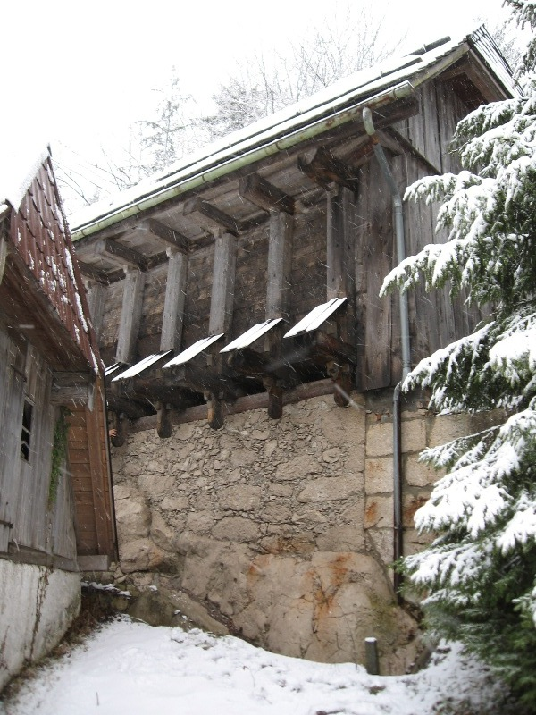
Soletransport
Notes:
13

Slide 14
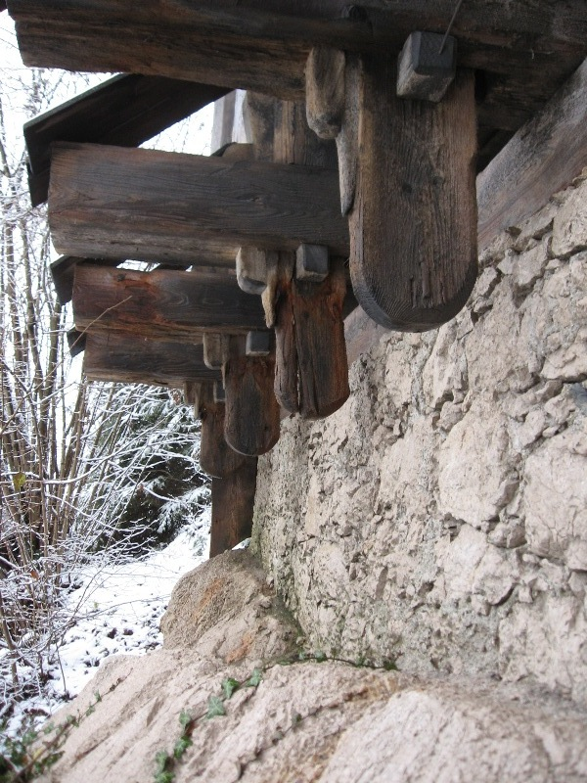
Soletransport
Notes:
14

Slide 15
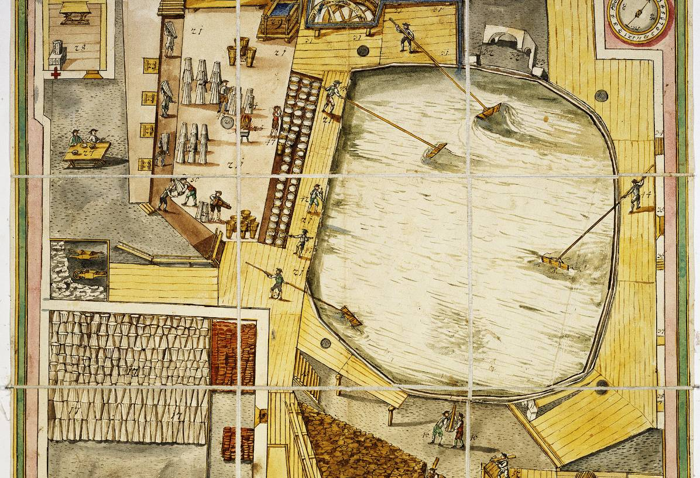
Salzsud
Notes:
15

Slide 16
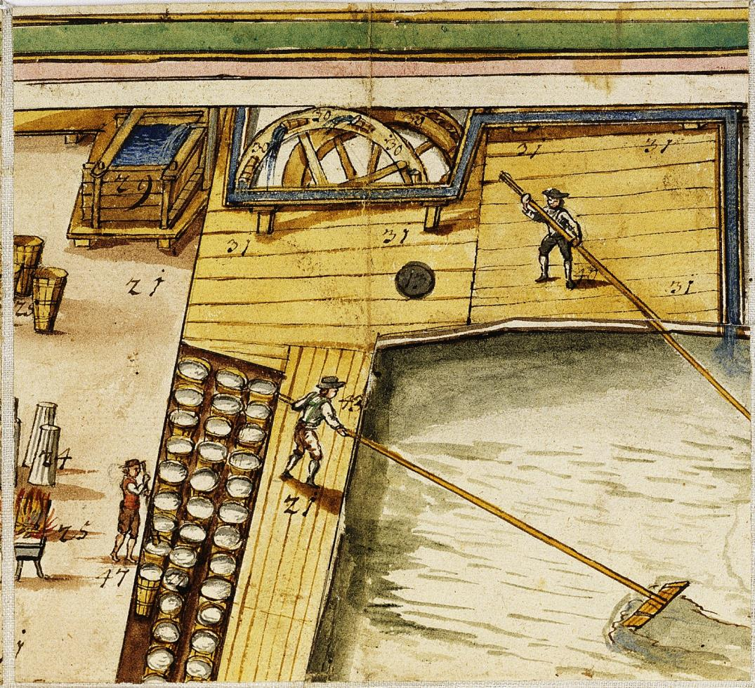
Salzsud
Notes:
16

Slide 17
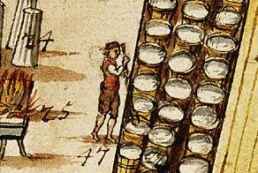
Salzsud
Notes:
17

Slide 18
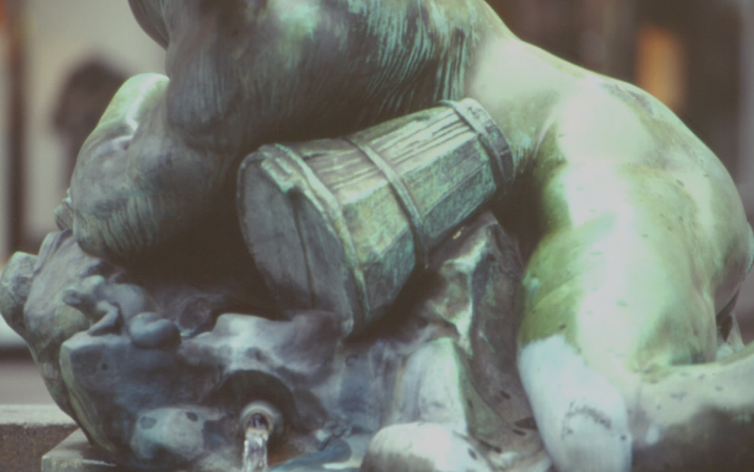
Salzverpackung
Notes:
18

Slide 19
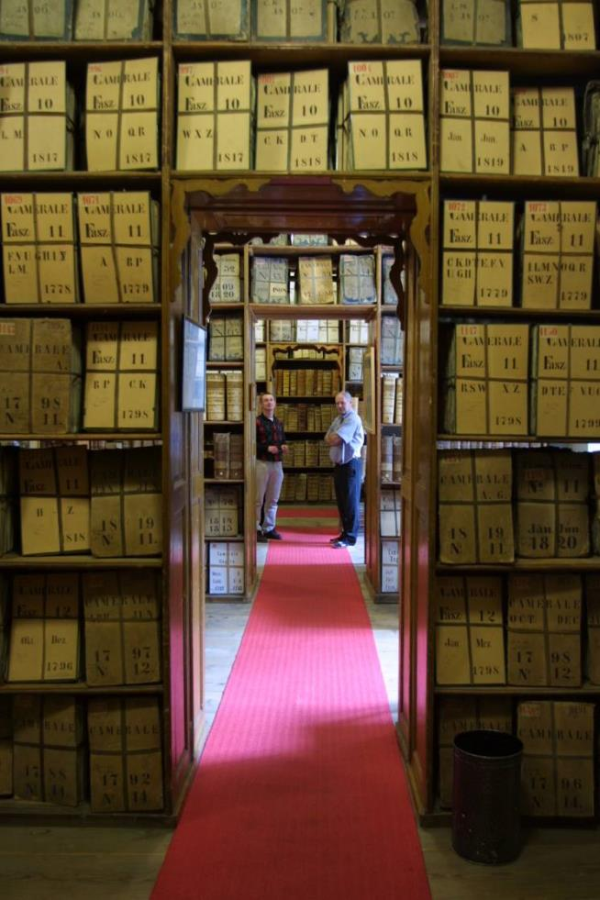
Salzamt
Notes:
19

Slide 20
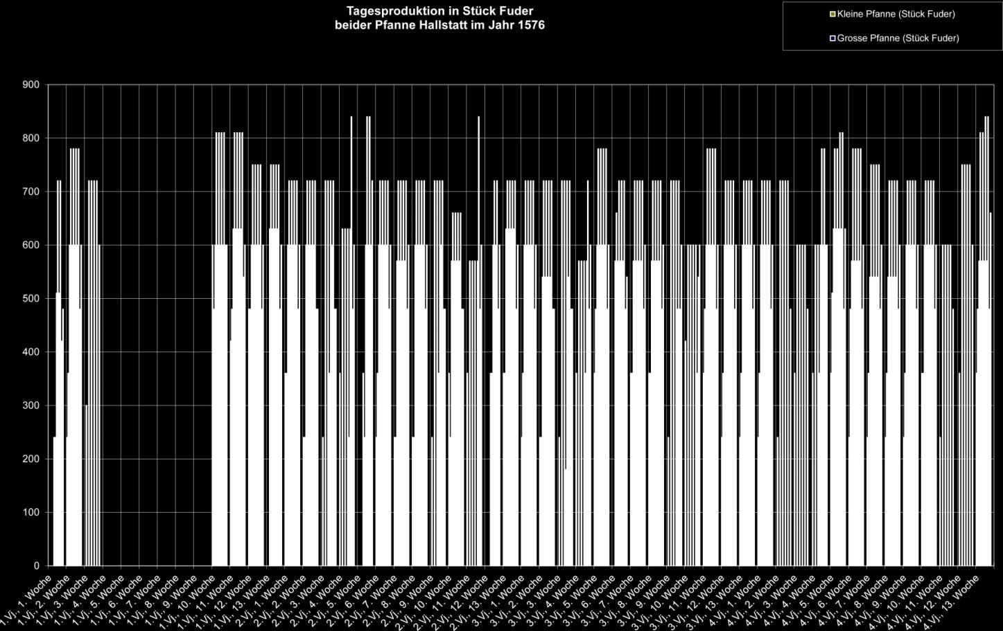
Salzsud
Notes:
20

Slide 21
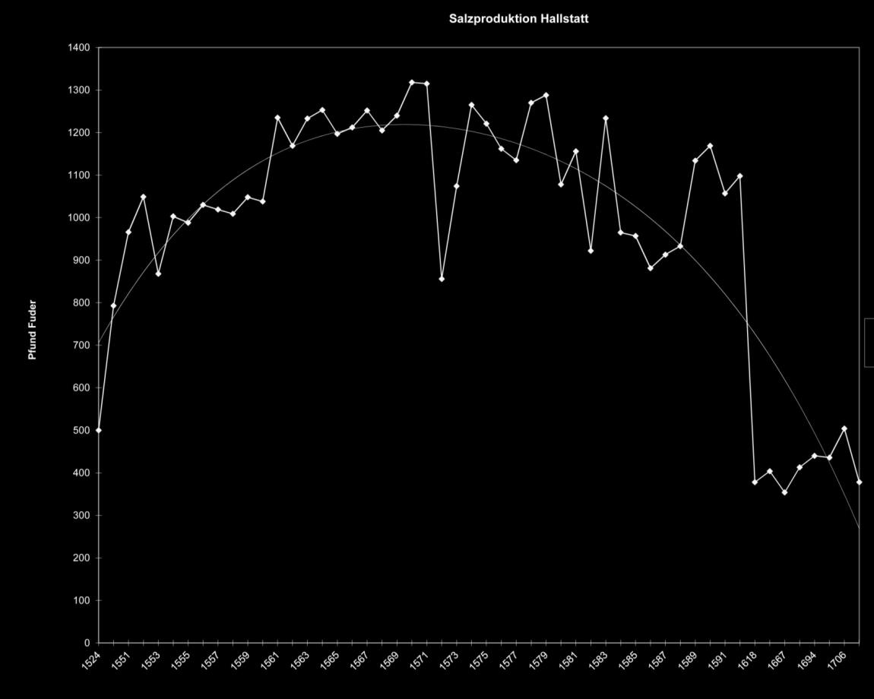
Salzsud
Notes:
21

Slide 22
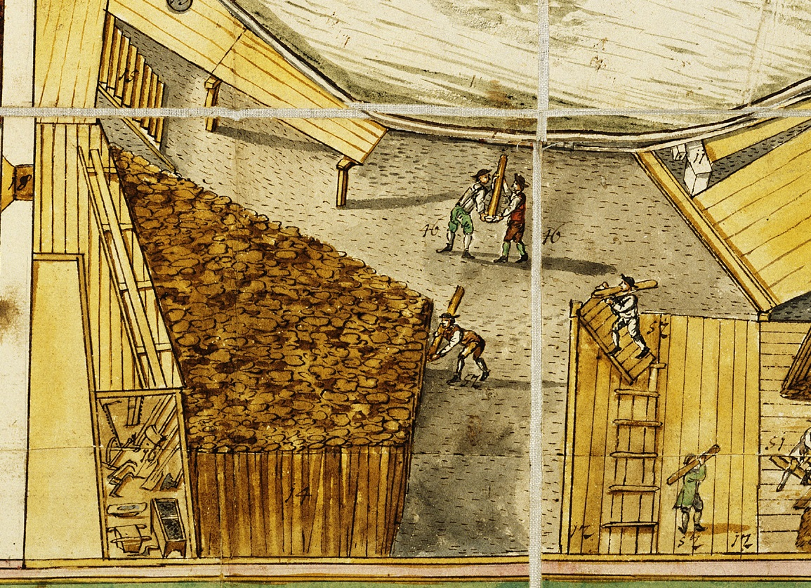
Salzsud
Notes:
22

Slide 23
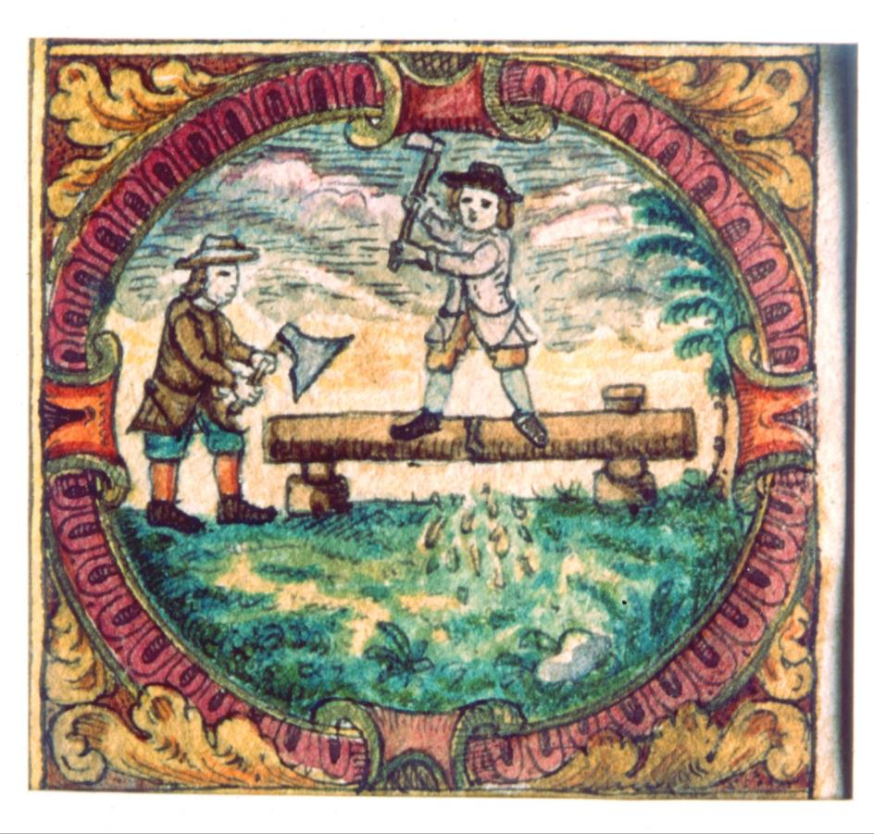
Holzwirtschaft
Notes:
23

Slide 24
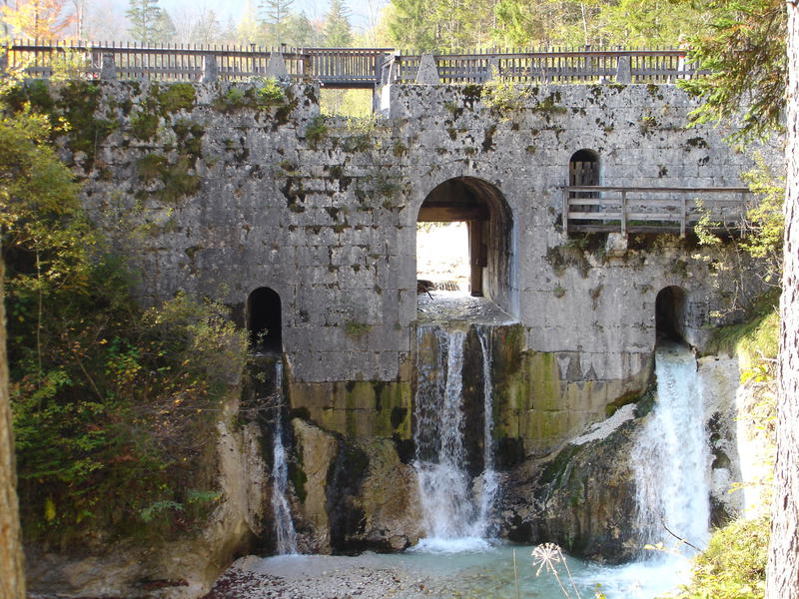
Holzwirtschaft
Chorinskyklause
Notes:
24

Slide 25
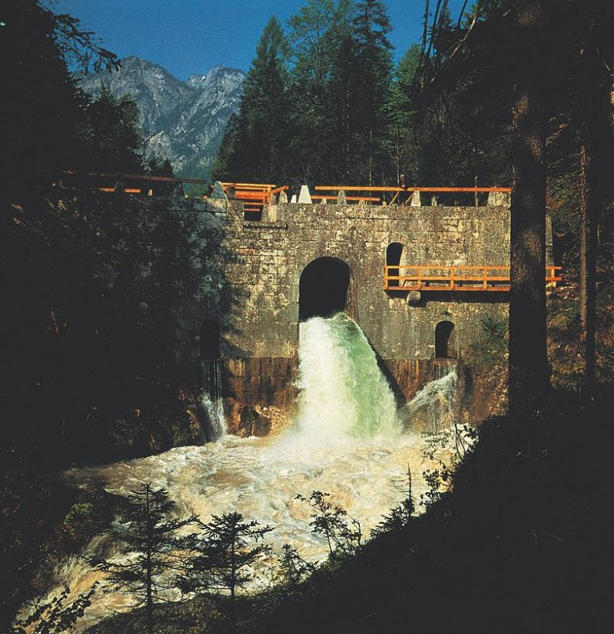
Holzwirtschaft
Chorinskyklause
Notes:
25

Slide 26
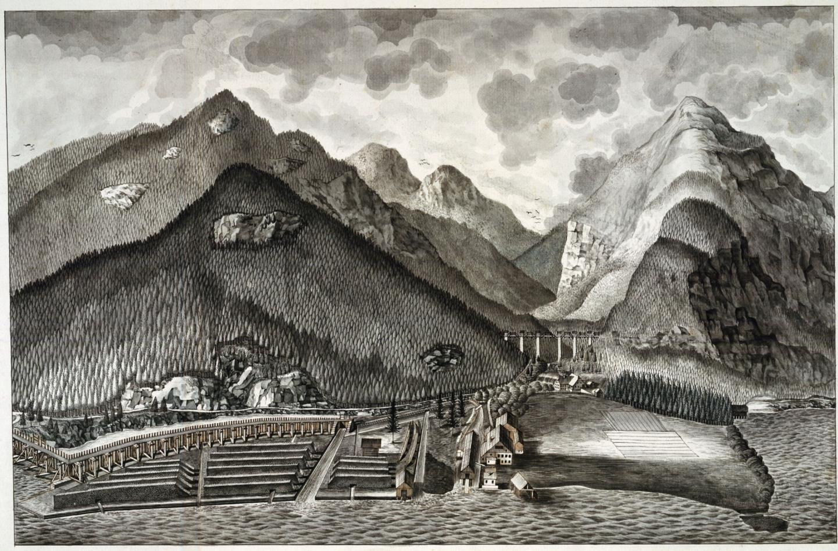
Holzwirtschaft
Gosaumühlrechen
Notes:
26

Slide 27
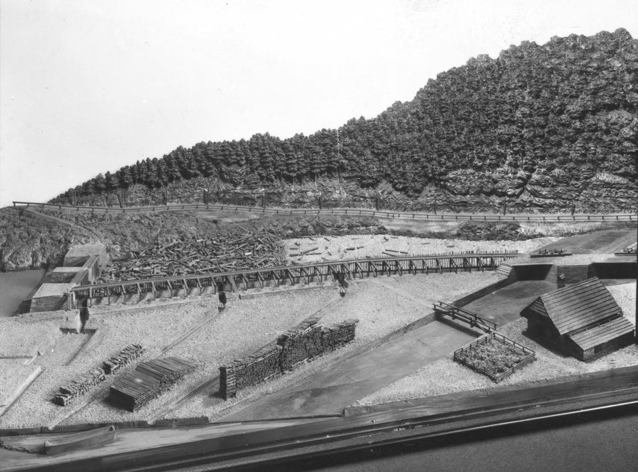
Gosaumühlrechen
Notes:
27

Slide 28
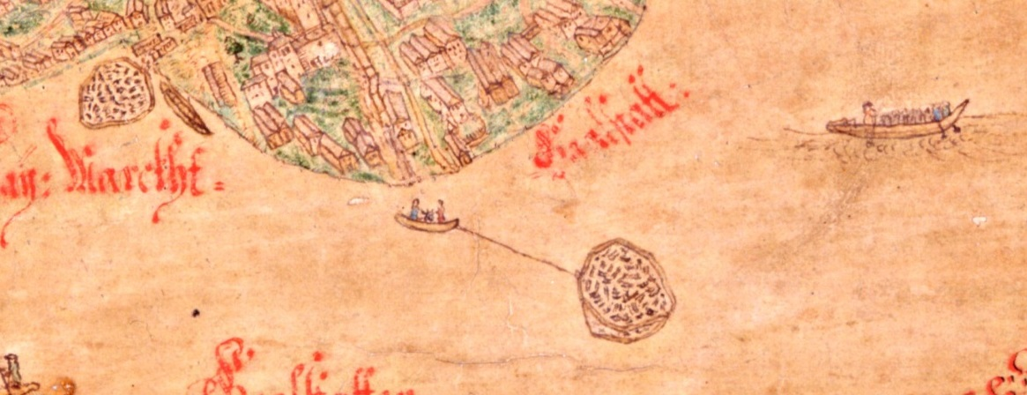
Holzwirtschaft
Bögen
Notes:
28

Slide 29
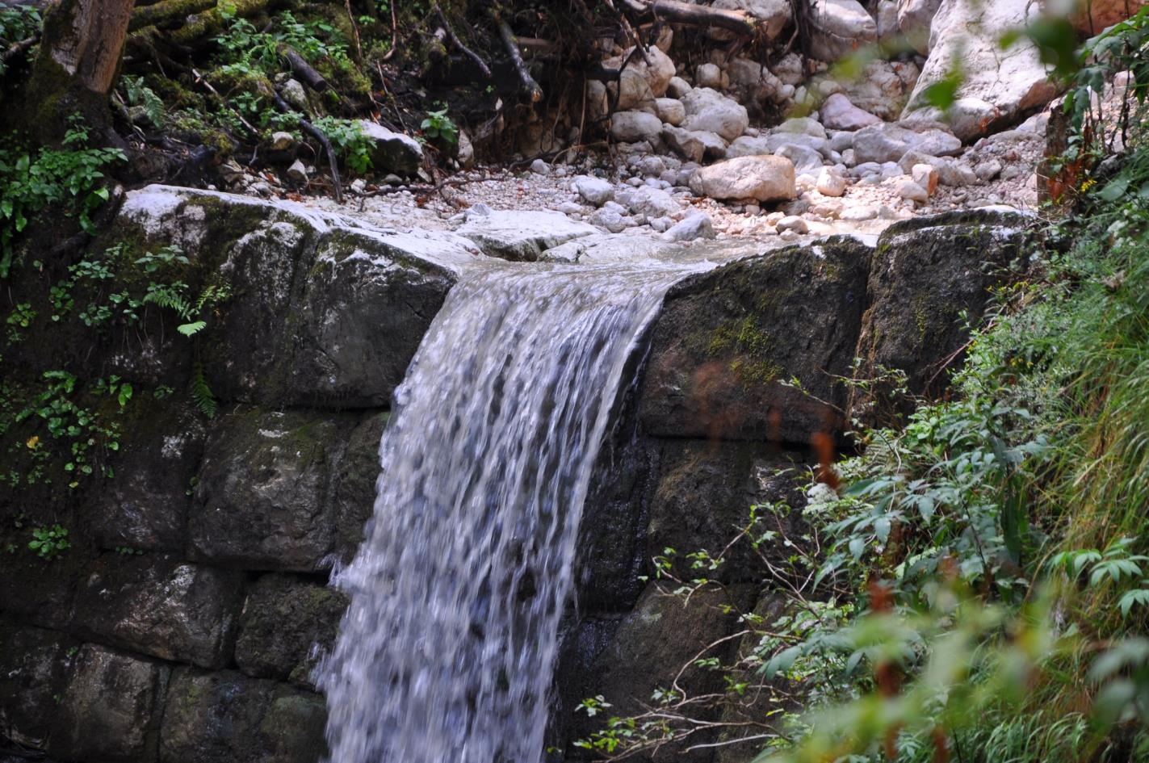

Slide 30
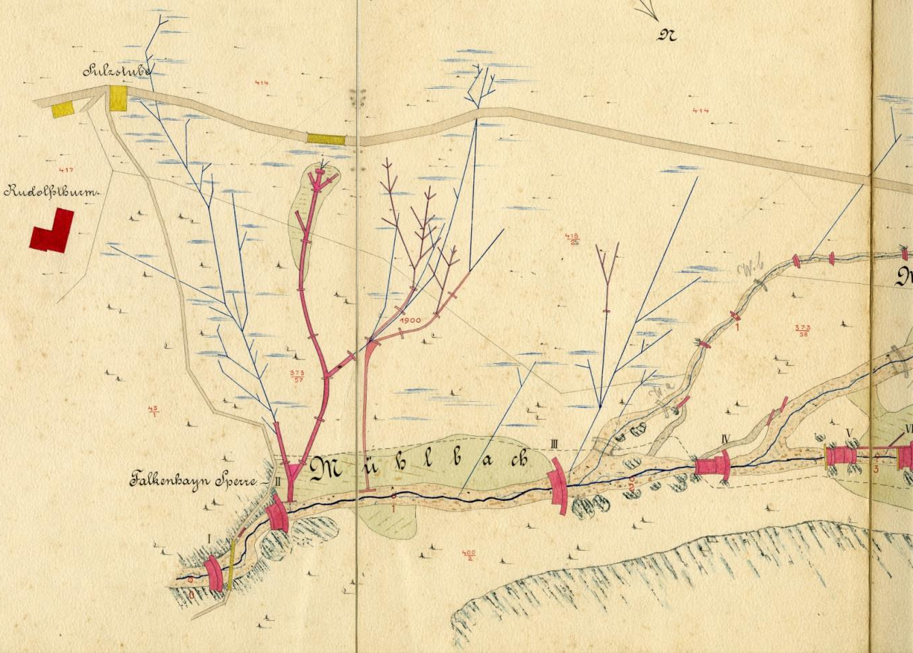

Slide 31
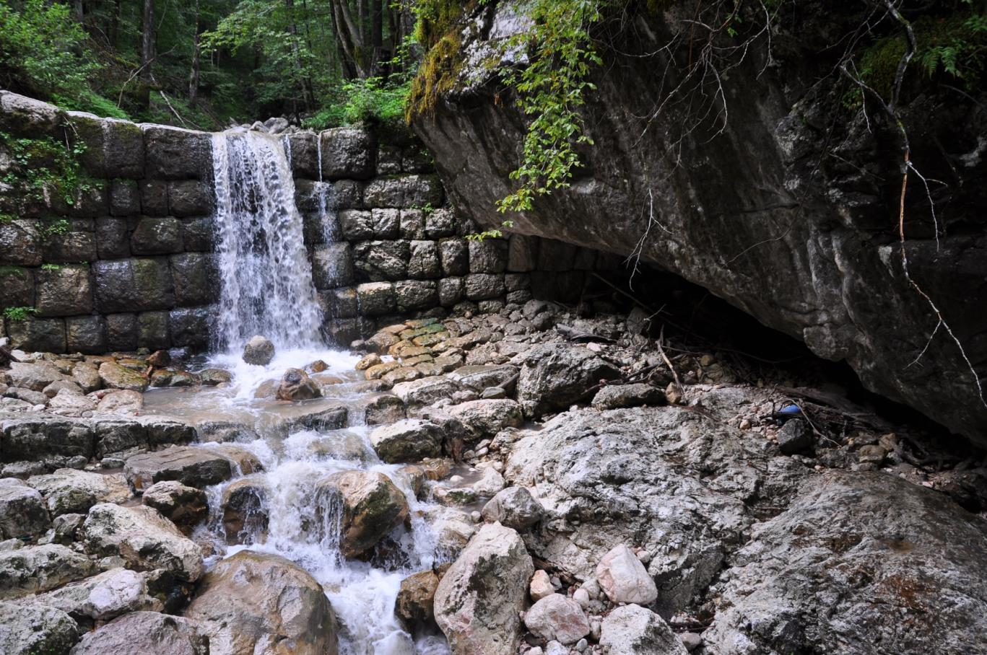

Slide 32
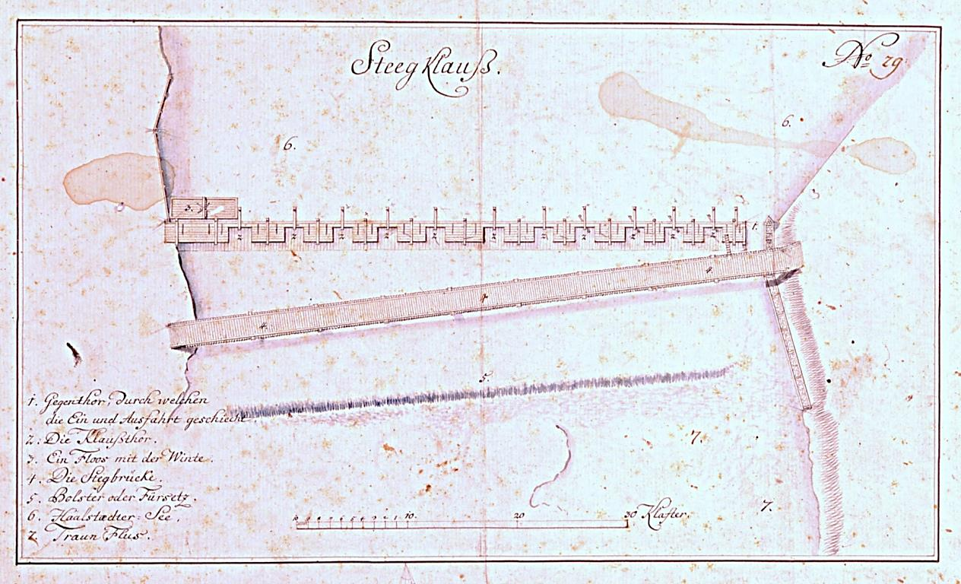
Salztransport - Wasserbau
Bildquelle: Oö. Landesarchiv Linz
Notes:
32

Slide 33
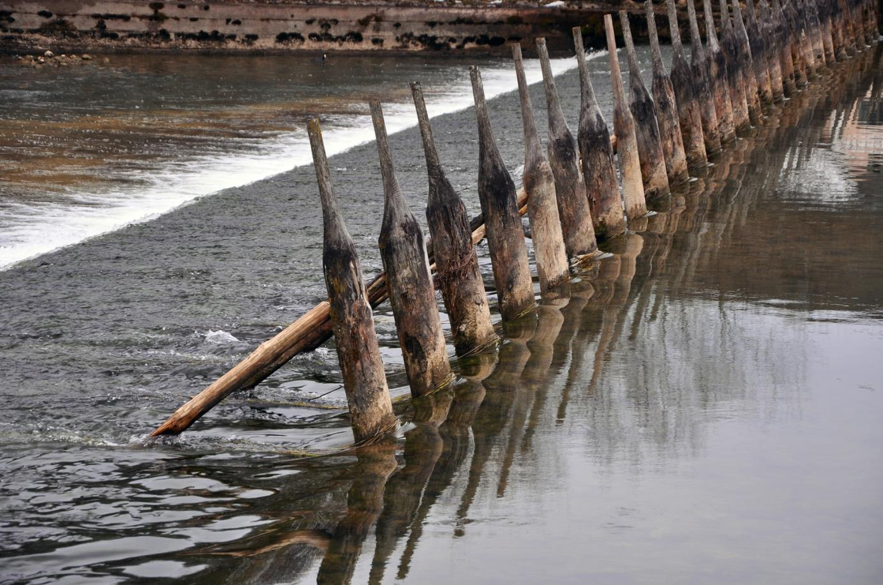
Seeklause, Steeg
Notes:
33

Slide 34
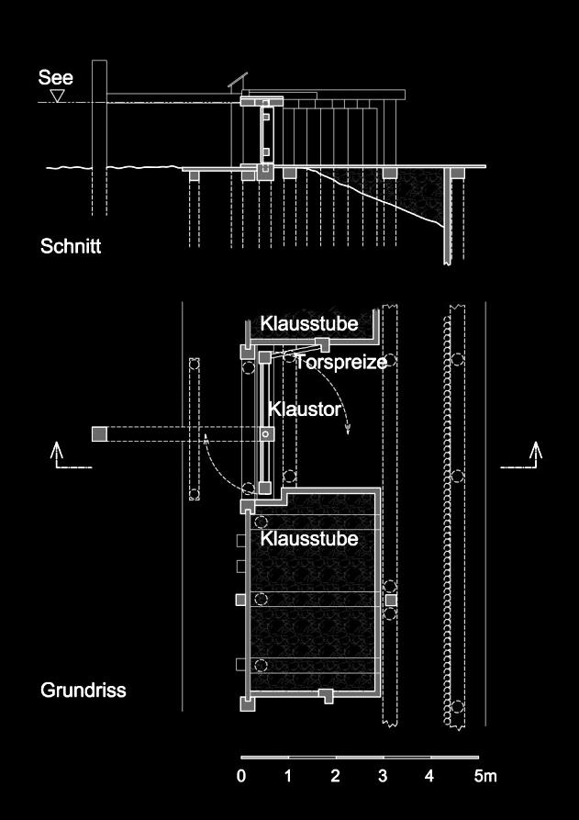
Seeklause, Steeg
Notes:
34

Slide 35
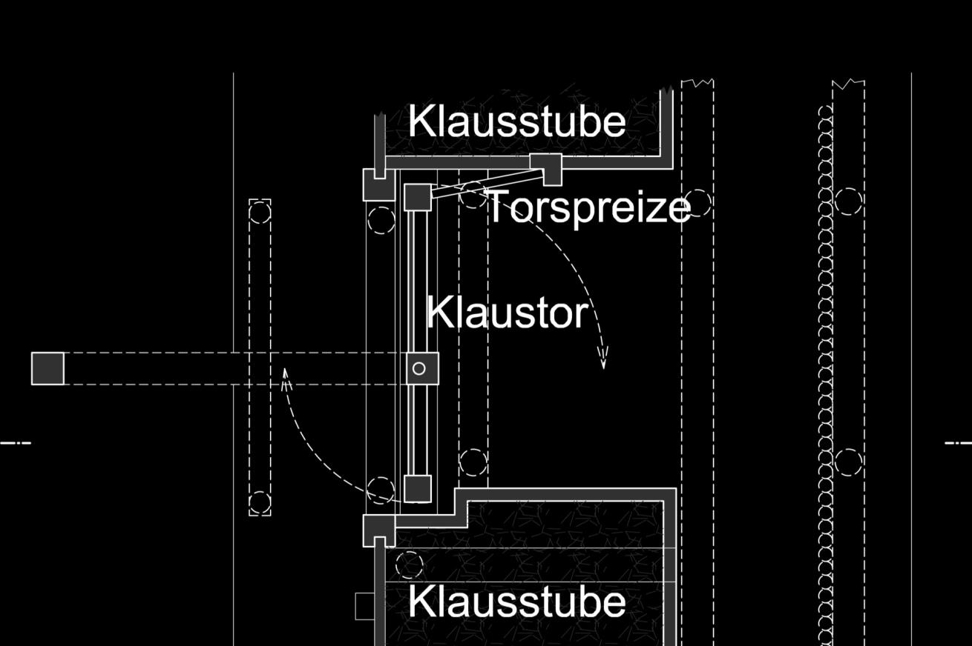
Seeklause, Steeg
Notes:
35

Slide 36
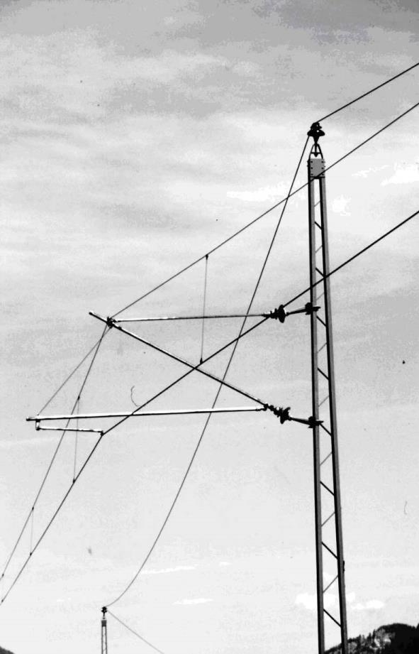
Salztransport
Fahrleitung Salzkammergutbahn
Notes:
36

Slide 37
Podcast "Welterbe Halllstatt"
https://podcaste46baf.podigee.io
Feed-URL https://podcaste46baf.podigee.io/feed/mp3

Slide 38
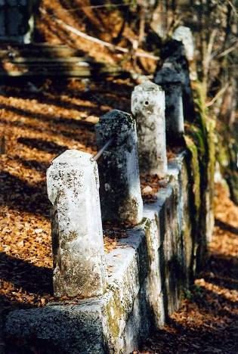
Danke für Ihr Interesse!
www.idam.at

